Slide 1
Programación II
Tema 2

Slide 2
Agenda
Stack (Pila)
TAD Stack (Pila)
Aplicaciones de Pila
Queues (Colas)
TAD Colas
Aplicaciones Colas

Slide 3
Stack (Pila)
Lista en la que solo se puede borrar e insertar al final de la lista (top).
Operaciones
Insert → push
Delete → pop
top: obtengo el elemento top
Conocer si la pila está vacía
Hacer pop en pila vacía se considera un error
Se conocen como lista del tipo LIFO (Last In First Out)
Si el tamaño de la pila es fijo e intento hace run push con la pila llena, se lanza error de desbordamiento

Slide 4
Stack (Pila)
Push
Pop
Top
E4
E3
E2
E1
E0

Slide 5
Stack (Pila) - Push
Push
Top
E4
E3
E2
E1
E0

Slide 6
Stack (Pila) - Push
Top
E5
E4
E3
E2
E1
E0

Slide 7
Stack (Pila) - Pop
Pop
Top
E4
E3
E2
E1
E0

Slide 8
Stack (Pila) - Pop
Top
E3
E2
E1
E0

Slide 9
TAD Stack (Pila)
public interface Pila{
public void pop() throws PilaVaciaException;
public Object top() throws PilaVaciaException;
public void push(Object element);
public boolean vacia();
}

Slide 10
Implementaciones de Pila
Se puede hacer tanto con ArrayList como con LinkedList.
Las implementaciones están en el práctico.

Slide 11
Aplicaciones
Balanceo de símbolos
Expresiones postfijas
Conversión infija a postfija
Llamadas a métodos/recursión

Slide 12
Aplicaciones – Balanceo de símbolos
Compiladores verifican sintaxis de código. En algunos lenguajes, cuando falta cerrar paréntesis, saltan errores y es difícil identificar cuál es.
JAVA identifica mejor estos errores
Se puede hacer un programita que verifique que los diferentes paréntesis estén balanceados.
{ ( ) } bien
{ ( } )mal
(((4+3)*4+(((5)*9+(2-3))+7)) ???? Bien o mal?

Slide 13
Aplicaciones – Balanceo de símbolos
Algoritmo:
Creo un stack vacío
Leer archivo o la expresión hasta el final
Si el carácter es un paréntesis de apertura, le hago un push al stack.
Si el carácter es un paréntesis de cierre, si el stack es vacío lanzar un error, sino hacerle un pop al stack
Si el carácter obtenido del pop no se corresponde al símbolo de apertura correspondiente al carácter leído, reportar un error
Si al terminar de leer el archivo el stack no es vacío, reportar un error.

Slide 14
Aplicaciones – Expresiones postfijas
Expresiones matemáticas con notación diferente a la que estamos acostumbrados.
Se llama notación Postfija o Polaca.
Sirve para evitar problemas de precedencia.
4.99 + 5.99 + 6.99 ∗ 1.06 = ???
4.99 ∗ 1.06 + 5.99 + 6.99 ∗ 1.06 =
4.99 1.06 ∗ 5.99 + 6.99 1.06 ∗ +
Para evaluarla se puede usar un stack.

Slide 15
Aplicaciones – Expresiones postfijas
Se comienza a leer la expresión carácter por carácter.
Cuando se encuentra un número, el mismo se ingresa en el stack
Cuando se encuentra un operador, se aplica el mismo a los dos primeros elementos obtenidos del stack con un pop
El resultado se ingresa en el stack con un push y se continúa con la lectura de la expresion.

Slide 16
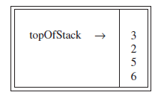
Aplicaciones – Expresiones postfijas
Ejemplo: 6 5 2 3 + 8 ∗ + 3 + ∗
Fuente: Data Structures and Algorithm Analysis, Mark Allen Weiss, Third Edition
Leemos la expresion y ponemos los números en el stack

Slide 17
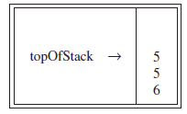
Aplicaciones – Expresiones postfijas
6 5 2 3 + 8 ∗ + 3 + ∗
El siguiente elemento es un “+” entonces se hacen 2 pop obteniendo 2 y 3. Se hace la suma y el resultado se guarda en el stack con un push.

Slide 18
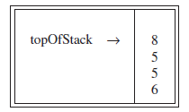
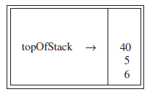
Aplicaciones – Expresiones postfijas
6 5 2 3 + 8 ∗ + 3 + ∗
El siguiente es un “*”, se obtienen el 8 y el 5, se multiplican y se hace un push

Slide 19
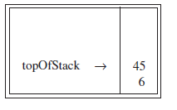
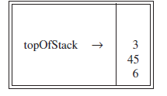
Aplicaciones – Expresiones postfijas
6 5 2 3 + 8 ∗ + 3 + ∗
El siguiente es un “+” entonces se suman 40 y 5 y se guarda el resultado
Se hace un push del 3

Slide 20
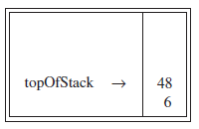
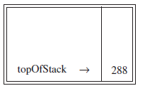
Aplicaciones – Expresiones postfijas
6 5 2 3 + 8 ∗ + 3 + ∗
Se suman 45 y 3 y se guarda el resultado
Se multiplican 48 y 6. Se guarda en el stack, se termina la expresión, se hace un pop del stack

Slide 21
Aplicaciones – Conversión de infija a postfija
Fuente: Data Structures and Algorithm Analysis, Mark Allen Weiss, Third Edition
Infija es la notación usual
Vamos a usar como ejemplo expresiones que solo tengan +, *, (, ) y asumiendo que la expresión de entrada es sintácticamente correcta.
a + b * c + ( d * e + f ) * g
Resultado correcto: a b c * + d e * f + g * +

Slide 22

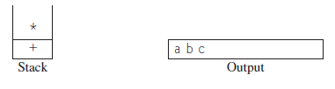

Aplicaciones – Conversión de infija a postfija
a + b * c + ( d * e + f ) * g

Slide 23

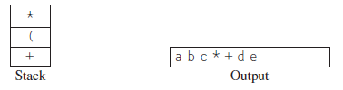
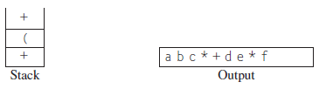
Aplicaciones – Conversión de infija a postfija
a + b * c + ( d * e + f ) * g

Slide 24



Aplicaciones – Conversión de infija a postfija
a + b * c + ( d * e + f ) * g

Slide 25
Aplicaciones – Llamadas a métodos
Cuando se llama a un método, se tiene que guardar:
el estado de las variables del método anterior
Los nombres de las variables
la dirección de memoria en donde estaba parado antes de la llamada para poder retornar allí.
Cuando se hace una llamada aun método se hace un push en el stack.
Cuando se hace un return se hace un pop volviendo a la dirección almacenada en memoria.

Slide 26
Aplicaciones – Llamadas a métodos
El stack está en memoria, puede pasar que nos quedemos sin espacio en el stack.
En algunos sistemas no se controla y los programas se trancan o dejan de funcionar.
En JAVA se lanza una excepción “StackOverflowException”
Puede pasar cuando en un método recursivo no hay caso base. Otro ejemplo son whiles en donde la condición nunca se deja de cumplir.

Slide 27
Colas (Queues)
Listas con las restricciones de que:
Se ingresa por un lado
Se elimina por el otro
Se conocen también como listas FIFO (First in First Out)
Operaciones básicas:
Enqueue: ingresa un elemento en la cola de la lista
Dequeue: elimina un elemento en la cabeza (frente) de la lista.
Saber si la cola está vacía

Slide 28
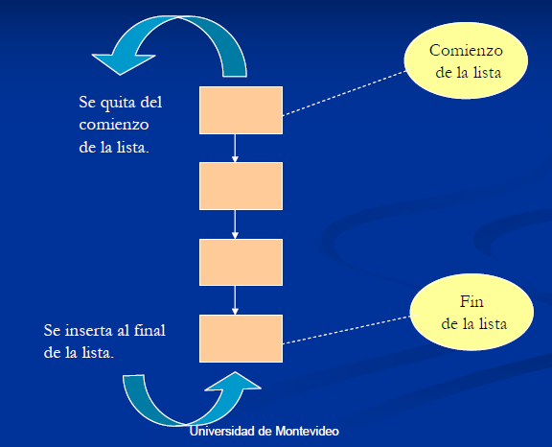
Colas (Queues)
Fuente: Diapositivas del profesor Ing. Diego González

Slide 29
TAD Cola
public interface Cola {
public void enqueue(Object obj);
public Object dequeue() throws ColaVaciaException;
public boolean empty();
}

Slide 30
Aplicaciones de Colas
Trabajos enviados a una impresora
Acceso a servidor de archivos
Cola de emails.
Llamadas a compañías cuando las líneas están ocupadas.
En la vida real hay muchos:
Boleterías
Solicitud de recursos limitados
Colas en las cajas
Colas de acceso a un lugar

Slide 31
Aplicaciones de Colas
Teoría de colas: rama de la matemáticas que se enfoca en temas como:
Cuanto va a demorar alguien en salir de la cola
Cuán larga la cola podría llegar a crecer según el tiempo de procesamiento

